Slide 1


SKT – 하이브리드 AI 카메라 시스템
V1.0

Slide 2


I. 프로젝트 개요
Copyright © 2025 VTI All rights reserved

Slide 3

제안 배경
1. 사업 환경 및 문제 인식
SK텔레콤은 지난 4년간 AI CCTV 약 160만 대를 공급하며 국내 최대 규모의 영상 인프라를 확보
그러나 시장 성숙·단가 하락으로 기존 하드웨어 중심 사업의 수익성이 감소, 소프트웨어 기반 AI 고도화 필요
저사양 Edge/NVR 기반 기존 구조에서는 실시간 보안 탐지의 성능 한계가 존재하며, 리테일 분야에서는 방문·동선·체류 등 고객 행동 데이터 분석 수요가 급증하여 새로운 AI 분석 체계 요구
→ 기존 인프라 변경 없이 적용 가능한 보안·리테일 이원화 AI 전략이 필요
2. 기술적 과제
보안 영역
현재 구조는 영상 저장 중심으로 실시간 이상행동·침입 탐지 기능이 제한적
CCTV/NVR 펌웨어 변경 없이 활용 가능한 게이트웨이 기반 실시간 이벤트 처리 구조 필요
“엣지 = 실시간 이벤트 감지 / 서버 = 고정밀 분석” 역할 분담 재정립 필요
리테일(Retail) 영역
동선·체류·Hot Zone·전환 Funnel 등은 실시간이 아닌 Batch 중심 분석이 적합
보안 CCTV 파이프라인과 다른 전용 카메라 + 셋톱박스 기반 구조 필요
POS/ERP 등 외부 운영 시스템과의 API Mesh-up 데이터 통합 체계 요구
3. 사업 전략 방향
보안과 리테일을 명확히 구분된 2개 AI 서비스 라인업으로 제시
공통 인프라는 “자산 활용 관점의 확장 가능성” 수준에서만 언급
기존 카메라·NVR 인프라를 그대로 활용하여 비용·시간을 최소화
보안은 엣지 기반 실시간 처리, 리테일은 서버 기반 Batch 분석으로 역할을 구분
‹#›
Copyright © 2025 VTI All rights reserved

Slide 4
II. 기술 제안
Copyright © 2025 VTI All rights reserved

Slide 5
1. 보안 영역
Copyright © 2025 VTI All rights reserved

Slide 6
1) 기능 제안-1
빠르고 효율적인 PoC 구현을 위해, 보안 및 감시 환경에 최적화된 3대 AI 기능 그룹을 우선 개발 대상으로 제안합니다.
기능 그룹 | 목표 | 예상 AI 모델
침입 탐지 | 제한 구역 내 무단 침입, 이상 동작 감지 | YOLOv5 / RT-DETR
행동 분석 | 장시간 체류, 넘어짐, 폭력적 행동 등 위험 행위 분석 | YOLOv5 / RT-DETRByteTrack / DeepSort
신원 분석 | 인물 재식별(Re-ID), 마스크 착용 여부, 얼굴 인식 기반 접근 제어 | InsightFace + AgeGenderNet (OpenCV Zoo)
핵심 목표:
CCTV 영상을 기반으로 실시간 이상 행동 및 침입 감지 자동화
보안 요원의 대응 속도 향상 및 경보 시스템과의 연동 강화
AI 기반 지능형 통합 관제 시스템으로 확장 가능
‹#›

Slide 7
1) 기능 제안-1
기능별 시나리오 정의
기능 그룹 | 시나리오 | 테스트 조건 | 기대 결과
침입 탐지 | 제한 구역 침입 감지 | 사람이 ‘출입 금지 구역’에 진입 시 | 모델이 침입 행위를 1초 탐지하고, 경보 이벤트를 대시보드에 표시
 | 야간 침입 / 저조도 테스트 | 조명이 약한 환경에서 인체 움직임 발생 시 | 어두운 영상에서도 탐지 정확도 유지
 | 다중 카메라 동시 탐지 | 3개 카메라에서 다른 각도로 같은 구역 촬영 | 중복 탐지 방지 및 다중 뷰 통합 이벤트 로그 생성
행동 분석 | 장시간 체류 감지 (Loitering) | 사람이 지정된 구역에서 2분 이상 머무름 | 경고 이벤트 생성 및 시간·위치 정보 로그화
 | 넘어짐(Fall) 감지 | 사람이 카메라 시야 내에서 넘어지는 행동 수행 | 행동 인식 모델이 즉시 탐지, 이벤트 레벨 “긴급”로 분류
 | 폭력/이상행동 인식 | 두 사람이 격렬한 움직임을 보이는 경우 | 이상행동 탐지 모델이 폭력 패턴으로 분류, 관리자 알림 전송
신원 분석 | 얼굴 인식 기반 출입 제어 | 등록된 인물이 카메라 인식 범위에 들어옴 | 등록자면 ‘허용’, 비등록자면 ‘차단’으로 표시
 | 마스크 착용 여부 판별 | 마스크 착용자와 미착용자가 혼합 출입 | 모델이 정확히 착용 여부를 구분, 통계 리포트 자동 생성
 | Re-ID (재식별) 테스트 | 동일 인물이 다른 카메라 구간을 순차 이동 | 동일 인물로 정확히 식별
‹#›

Slide 8
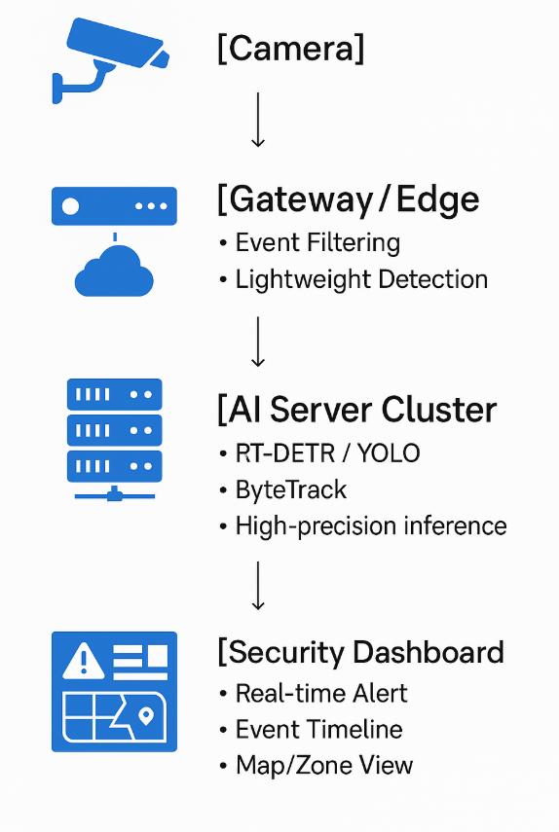
2) 아키텍처 구조
Camera / NVR
기존 장비 그대로 사용
Firmware 변경 없음
Gateway
RTSP 스트림 수신
최소 Object Detection 또는 Event Filtering
실시간 알람에 필요한 이벤트만 전송
서버 부하·네트워크 비용 절감
AI Server
RT-DETR / YOLO 기반 고정밀 재탐지
ByteTrack 기반 Tracking 안정화
이상행동/침입 판단
관제센터 연동용 API 제공
Security Dashboard
실시간 이벤트 시각화
알람 이력 및 위험 구역 분석
엣지–서버 역할 분담
엣지(Gateway) | 서버(AI 분석 서버)
실시간 탐지가 필요한 기능 수행 이벤트 기반 프레임 전달 → 지연 최소화 네트워크 사용량 60~80% 절감 | 고정밀 모델 기반 재분석 다중 카메라 Tracking / ID 매칭 위험 상황 판단 및 대시보드 연동 부하 상황에 따라 수평 확장
‹#›

Slide 9
3) 데이터 파이프라인
본 보안 데이터 파이프라인은 실시간 대응이 필요한 보안 시나리오를 대상으로 하며, 기존 CCTV / NVR 인프라를 변경하지 않고 이벤트 기반 데이터 흐름으로 설계됩니다.
실시간 이상행동·침입 탐지 중심
전체 영상 스트리밍이 아닌 이벤트 프레임 기반 처리
보안(Security) 목적에 최적화된 경량·저지연 구조
메타데이터 표준화
① 카메라 / NVR 메타데이터
카메라 ID, 채널 번호
설치 위치, Zone ID
시야각(FOV), 해상도, FPS
② 게이트웨이 메타데이터
게이트웨이 ID
이벤트 발생 시각
이벤트 유형 (침입 / 이상행동 등)
프레임 ID / 해시값
③ 이벤트(AI 분석 결과) 메타데이터
UUID 기반 이벤트 ID
ISO 8601 타임스탬프 (UTC)
객체 Bounding Box + Tracking ID
행동 유형 (침입 / 폭력 / 쓰러짐 등)
분석 모델 정보 (RT-DETR / YOLO 등)
원본 저장 여부 (비식별 처리 여부 포함)
‹#›
Copyright © 2025 VTI All rights reserved

Slide 10
4) AI 모델 비교 및 선정 이유-1
① 침입 탐지
모델 | 장점 | 제한사항 | 평가
YOLO v5 | 경량, 빠른 속도, 배포 용이(ONNX/TensorRT 지원)사람/사물 사전학습(pretrained) 모델 다수 | 작은 객체에서 정확도 낮음 | 좋음
RT-DETR (Real-Time DETR) | 높은 정확도, 복잡한 보안 환경에서도 우수False Positive 감소 | GPU 자원 요구 높음YOLOv5보다 약 20% 느림 | 매우 좋음
YOLO v8 | 가장 높은 정확도, 다양한 backbone 지원 | GPL 라이선스 제약 → 상용화 어려움모델 크기 큼 | 보통
YOLO v5 + RT-DETR 조합 선정 이유:
현재 GPU 서버에서 바로 배포 가능
속도와 정확도의 균형이 우수
보안 침입 탐지 및 객체 인식에 최적
‹#›

Slide 11
4) AI 모델 비교 및 선정 이유-2
② 행동 분석
모델 | 장점 | 제한사항 | 평가
DeepSort | 안정적이며 YOLO과 통합 용이 | 다중 인원·가림(occlusion)에 취약 | 좋음
ByteTrack | 높은 추적 정확도(IDF1), 충돌 상황에서도 ID 유지 | Detection 모델의 정확도에 의존적 | 매우 좋음
FairMOT | Detection + Tracking 통합형 모델 | 학습 복잡, 확장성 낮음 | 보통
YOLO v5 / RT-DETR + ByteTrack / DeepSort 조합 선정 이유:
GPU RTX 4080 기준 FPS ≥ 30
사람 출입, 체류시간, 이상행동 분석에 최적
다중 카메라 환경에서도 ID Drift 최소화
‹#›

Slide 12
4. AI 모델 비교 및 선정 이유-3
③ 고급 분석
모델 | 장점 | 제한사항 | 평가
InsightFace | ArcFace, CosFace 등 강력한 얼굴 인식 FrameworkFAISS 지원, 통합 용이 | 얼굴 인식 전처리(정렬/alignment) 필요 | 매우 좋음
AgeGenderNet (OpenCV Zoo) | 경량, 빠른 추론 속도, 연령/성별 분류에 충분한 정확도 | 고정밀 인식에는 부적합 | 좋음
DeepFace | 다양한 모델(VGG-Face, Facenet 등) 통합 | 속도 느림, 실시간 보안관제에 부적합 | 보통
InsightFace + AgeGenderNet 조합 선정 이유:
얼굴 인식 + 연령/성별 추정 동시 수행 가능
보안 출입통제 및 신원확인에 적합
향후 얼굴 기반 출입 인증, 접근 제어로 확장 가능
‹#›

Slide 13
5) 대시보드 기능 제안
대시보드는 실시간 보안 관제와 분석을 하나의 플랫폼에서 수행할 수 있는 통합 관제 허브 역할을 수행합니다.
기능 그룹 | 기능명 | 상세 설명
모니터링 | 카메라 스트림 | RTSP 기반 실시간 영상 스트림 표시 및 AI 분석 결과(객체 Bounding Box, 행동 이벤트 등) Overlay 시각화
 | AI 인식 결과 표시 | 사람, 차량 등 탐지 객체 및 행동 결과를 Timestamp와 함께 표시
분석 및 통계 | 시간대/지역별 통계 리포트 | 시간, 구역, 카메라별 출입 인원, 체류 시간, 이벤트 발생 빈도 시각화
 | 객체/인물 분류 분석 | 탐지된 인물의 성별·연령대 등 메타데이터 분석 및 분류
시스템 관리 | 카메라 관리 | 등록된 카메라 리스트, Online/Offline 상태, FPS, Bitrate 등 상태 모니터링
 | AI 모델 성능 모니터링 | 모델별 Latency, Accuracy, FPS, 이벤트 처리량 등 실시간 성능 모니터링
보안 및 접근 제어 | 사용자 권한 관리 | 관리자(Admin), 운영자(Operator), 뷰어(Viewer)별 접근 권한 설정
 | 영상 익명화 옵션 | 얼굴, 민감 구역 등 마스킹/블러 처리 기능 On/Off
 | 감사 로그 (Audit Log) | 시스템 접속 및 사용자 행위 이력 기록 및 검색 기능 제공
‹#›

Slide 14
2. 리테일 영역
Copyright © 2025 VTI All rights reserved

Slide 15
1) 기능 제안 -1
빠르고 효율적인 PoC 구현을 위해, 리테일 매장 환경에 최적화된 3대 AI 기능 그룹을 우선 개발 대상으로 제안합니다.
기능 그룹 | 목표 | 예상 AI 모델
방문객 분석 | 매장 입·출입 인원 수 측정, 시간대별 트래픽 분석 | RT-DETR/ Qn ≥ 2B + ByteTrack
동선·체류 분석 | 고객의 이동 경로, 체류 시간, 관심 존(Hot Zone) 분석 | RT-DETR / SAM / ByteTrack
고객 특성 분석 | 연령대·성별 분포 분석(집계 단위), 고객군별 행동 패턴 분석 | InsightFace + AgeGenderNet (OpenCV Zoo)
핵심 목표:
매장 방문객 흐름 및 트래픽을 준실시간 또는 Batch 기반으로 분석하여 매장 운영 및 레이아웃 최적화
고객의 체류 시간·관심 존 데이터를 기반으로 상품 배치·MD 전략 수립 지원
시간대별·요일별 트렌드 파악을 통해 스태핑(인력 운영) 최적화
연령대·성별 등 고객 특성에 따른 맞춤형 마케팅 및 프로모션 기획 지원
기존 CCTV를 활용하여 추가 장비 없이 Retail KPI 분석 기능 확보
‹#›
Copyright © 2025 VTI All rights reserved

Slide 16
1) 기능 제안-2
기능별 시나리오 정의
기능 그룹 | 시나리오 | 테스트 조건 | 기대 결과
방문객 분석 | 매장 입·출입 인원 집계 | 사람이 매장 출입구를 통과 | 출입 인원을 정확히 집계하고 시간대별 방문 패턴 생성
 | 피크타임/비피크타임 분석 | 특정 시간대 방문객 집중 발생 | 트래픽 변동 자동 분석 및 리포트 생성
 | 다중 카메라 기반 출입 추적 | 동일 출입구를 여러 카메라에서 촬영 | 중복 제거된 정확한 방문객 수 산출 및 이벤트 동기화
동선·체류 분석 | 특정 존(ZONE) 체류 시간 분석 | 고객이 지정된 존에서 1–3분 이상 머무름 | 체류 이벤트 생성 + 시간·위치 로그 저장
 | 고객 이동 동선 분석 | 고객이 매장 내 여러 구역을 순차 이동 | 이동 궤적 기반 주요 동선 자동 도출 및 히트맵/라인맵 시각화
 | 인기 존(Hot Zone) 분석 | 특정 존에 반복적 접근 발생 | 존별 방문 비율·평균 체류 시간 자동 집계
고객 특성 분석 | 연령·성별 통계 분석 | 다양한 고객이 카메라 시야를 통과 | 연령대·성별 추정값을 일/주/월 단위로 통계화
 | 마스크 착용 여부 판별 | 착용자·미착용자 혼재 | 착용 여부 자동 분류 및 통계 리포트 생성
 | Re-ID 기반 고객 여정 분석 | 동일 고객이 서로 다른 카메라 구간을 이동 | 동일 인물로 재식별하여 전체 이동 경로 및 재방문 패턴 분석
‹#›
Copyright © 2025 VTI All rights reserved

Slide 17
2) 전체 아키텍처 구조
당사는 리테일 매장 환경에 최적화된 Batch 기반 AI 분석 아키텍처를 제안합니다.
본 구조는 전용 카메라 및 셋톱박스 기반으로 방문객 행동 데이터를 수집·분석하여 매장 운영 및 마케팅 인사이트를 제공하는 Retail 데이터 분석 플랫폼입니다.
시스템 아키텍처 다이어그램
계층 | 주요 기능
Camera Layer | • 리테일 분석 전용 카메라 영상 입력 • 보안 CCTV / NVR 구조와 분리
Set-top Box Layer | • 영상 수집 및 프레임 샘플링 • 기본 전처리(정규화, 해상도 조정, 압축) • Batch 분석을 위한 데이터 업로드
AI Analysis Layer (Batch / Near-real-time) | • RT-DETR 기반 객체 감지, Qn ≥ 2B 모델 기반 고정밀 패턴 분석, SAM 기반 Zone / Hot Zone 분석, ByteTrack 기반 동선·체류 분석 • 시간 단위 Batch 처리 중심
Storage Layer | • 메타데이터 저장(PostgreSQL 등) • 이벤트 프레임 저장(Object Storage)
API Layer | • POS / ERP / 운영 시스템 연동(API Mesh-up) • OAuth2 / JWT 기반 인증
Dashboard / Report Layer | • 매장별 KPI 시각화 • 동선 / 체류 / Hot Zone 분석 결과 제공
‹#›
Copyright © 2025 VTI All rights reserved

Slide 18
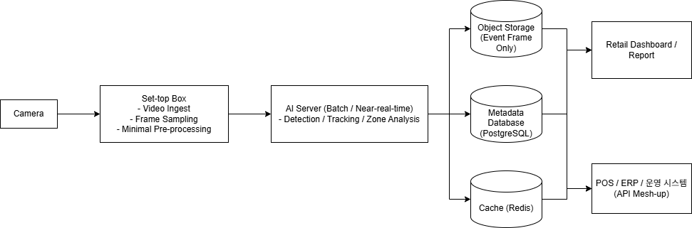
3) 데이터 파이프라인
메타데이터 표준화
③ Batch 분석 결과 이벤트 메타데이터
UUID 기반 이벤트 ID
ISO 8601 기준 타임스탬프 (UTC)
바운딩 박스 + Tracking ID
이벤트 유형 (입장 / 퇴장 / 체류 / 이동)
분석 모델 버전 (예: RT-DETR v1.1, SAM v2.0 등)
비식별 Re-ID 토큰 (암호화된 UUID)
프레임 ID / 해시값
이벤트 프레임 저장 여부 (원본 영상 미저장)
① 카메라 메타데이터
카메라 ID, 채널 번호
매장 ID, 존 ID, 위치 좌표
시야각(FOV), 해상도, FPS
설치 높이 및 방향
② 단말(셋톱박스) 메타데이터
단말 ID
펌웨어 버전
네트워크 상태(지연 시간, 패킷 손실률 등)
CPU/GPU/메모리 사용률 등 장비 상태 정보
④ 저장 및 활용 정책
메타데이터: 장기 저장 (KPI 분석 목적)
이벤트 프레임: 정책 기반 저장 (Object Storage)
원본 영상: 기본 미저장
Redis Cache: 대시보드 KPI 응답 성능 최적화
‹#›
Copyright © 2025 VTI All rights reserved

Slide 19
4) AI 모델 비교 및 선정 이유-1
1. 객체 감지 모델 비교
모델 | Accuracy (mAP@50) | FPS (1080p) | Latency | GPU 활용률 | 장점 | 단점
YOLOv5-L | 52–54 | 65–70 FPS | 낮음 | 낮음 | 매우 빠름, Edge 친화적 | 작은 객체 정확도 낮음
YOLOv7 | 56–58 | 45–50 FPS | 중간 | 중간 | v5 대비 정확도 향상 | 모델 사이즈 큼
YOLOv8-L | 54–56 | 50–55 FPS | 낮음 | 중간 | 정밀도 개선, 안정적 | 여전히 small-object 약함
EfficientDet-D5 | 51–53 | 18–22 FPS | 다소 높음 | 높음 | 정교한 detection | 느림
Faster R-CNN | 45–48 | 8–12 FPS | 매우 높음 | 높음 | 정확도 준수 | 실시간 불가
RT-DETR (R50) | 55–58 | 35–40 FPS | 낮음 | 효율적 | 정확도·속도 균형 최강 | Transformer 기반 → tuning 필요
RT-DETR (R101) | 57–60 | 25–30 FPS | 중간 | 중~고 | 더 높은 정확도 | 중형 GPU 요구
** 최종 산정 모델: RT-DETR (R50) 정확도·FPS·Latency 균형 최고. YOLO 대비 중복·small object 처리 강함
‹#›
Copyright © 2025 VTI All rights reserved

Slide 20
4) AI 모델 비교 및 선정 이유-2
2. High-precision 모델 (≥2B Parameters)
모델 | Accuracy | FPS | GPU 요구도 | 장점 | 단점
Qn ≥ 2B | 매우 높음 (SOTA급) | 8–12 | 매우 높음 | RFP 충족, 고정밀 분석 | 실시간 불가
Swin-L | 높음 | 10–15 | 높음 | Vision Transformer 강점 | 느림
ViT-L | 매우 높음 | 8–10 | 매우 높음 | 복잡 패턴 분석 | GPU 비용 ↑
** 최종 산정 모델: Qn ≥ 2B 최고 정확도. RFP 충족. Batch 기반 고정밀 분석용
3. Segmentation 모델
모델 | IoU | FPS | 장점 | 단점
SAM (ViT-H/B) | 최고 (90%+) | 10–22 | 모든 객체/영역 분할 최강 | 연산량 큼
Mask R-CNN | 78–82 | 12–18 | 안정적 | 느림
** 최종 산정 모델: SAM 히트맵, 핫존, 구역 중심 분석에 필수. 정확도 1위
‹#›
Copyright © 2025 VTI All rights reserved

Slide 21
4) AI 모델 비교 및 선정 이유-3
4. Tracking 모델
모델 | MOTA | IDF1 | FPS | 장점 | 단점
ByteTrack | 81+ | 83+ | 45–60 | Tracking 정확도 최고 | Detector 품질 의존
DeepSort | 74 | 78 | 35–40 | 안정적 클래식 모델 | 속도·정확도 낮음
StrongSORT | 80 | 82 | 30–40 | 개선된 DeepSort | 속도↓
** 최종 산정 모델: ByteTrack Path, 동선, 체류 계산에 가장 안정적
5. Re-ID / Attribute 모델
모델 | Accuracy | FPS | 장점 | 단점
InsightFace | 98%+ | 40–50 | 정확도 최고, robust | 얼굴 가림 시 약함
FaceNet | 92–94% | 50–60 | 빠름 | 정확도 낮음
AgeGenderNet | Age ~85%, Gender ~96% | 45–50 | Demographic 분석 최적 | 세부 속성 제한
** 최종 산정 모델: InsightFace + AgeGenderNet 연령·성별·재방문 패턴 분석 정밀도 최고
‹#›
Copyright © 2025 VTI All rights reserved

Slide 22
5) 대시보드 기능 제안
기능 그룹 | 기능명 | 상세 설명
분석 및 통계 | 방문자 흐름 분석 | 시간대별 방문 트래픽(입장/퇴장) 표시, 피크 타임 자동 탐지
 | 체류 시간 분석 | 구역별 평균 체류 시간 계산, 장기 체류 고객/구간 자동 감지
 | 히트맵 시각화 | 이동 경로 기반 인기 구역/저활성 구역(Cold Zone) 시각화
 | 전환 퍼널 분석 | Visit → Engage → Action 단계별 전환율 계산 및 누수(Loss) 지점 분석
 | 다중 매장 비교 | 매장 간 방문, 체류, 전환율, 혼잡도 등 핵심 KPI를 비교·랭킹화
 | 트렌드 분석 | 주간·월간 트렌드, 평균 대비 증감률, 시즌별 패턴 자동 분석
보고 및 리포팅 | KPI 자동 리포트 생성 | 일간/주간/월간 KPI 리포트를 PDF·Excel로 자동 생성 및 스케줄 발송
운영 효율화 | 알람·임계치 감지 | Footfall 급증/급감, 체류시간 과다, Hot Zone 혼잡도 초과 시 자동 알림
 | 지점별 목표 대비 현황 | 각 지점의 목표 대비 실적(Goal vs Actual)을 대시보드에서 실시간 표시
UX 역할 기반 접근 권한
역할 | 권한 설명
본사 관리자 | - 전국 모든 매장의 KPI·이벤트·영상 접근 권한 - 매장 간 비교, 체인 전체 트렌드 분석 기능 사용 - 사용자/권한 관리, AI 모델 운영 등 시스템 전반 설정 가능
매장 관리자 | - 자신이 담당하는 단일 매장의 KPI 조회·운영 데이터 열람 - Hot Zone, 체류 시간, 피크 타임 등 매장 최적화 지표 확인 - 매장 이벤트 모니터링 및 리포트 다운로드 가능
운영 담당자 | - 카메라 스트림, AI 디텍션, 이벤트 모니터링 중심 기능 접근 - 시스템 상태(FPS, Bitrate, Online/Offline) 확인 - 운영 목적에 필요한 최소 권한만 제공
‹#›
Copyright © 2025 VTI All rights reserved

Slide 23
5) 대시보드 기능 제안 – 자동 리포트 생성
① PDF/Excel 자동 생성
Footfall, 체류시간, 전환 퍼널, 히트맵, 매장 비교 등 KPI 기반 리포트를 PDF/Excel 형식으로 자동 생성
매장별·체인 전체 데이터 구조에 맞춘 템플릿 자동 적용
동일 포맷 유지로 본사(HQ) 보고 품질 표준화
② 일간 매장 리포트
매장 단위의 일일 고객 흐름, 체류시간, 혼잡도, Hot Zone 변화 제공
카메라/존별 주요 이벤트 발생 시 요약 포함
매니저가 매일 아침 운영 상황을 빠르게 파악할 수 있도록 자동 발송 가능
③ 주간 체인 요약 리포트
전국/지역권 매장 간 KPI 비교
각 매장의 성과 랭킹 및 개선 필요 영역 강조
HQ가 주간 전략 수립 시 활용 가능한 데이터 기반 인사이트 제공
④ 월간 패턴 인사이트
월간 방문객 패턴, 요일/시간대 트렌드 변화
Hot Zone 이동 경향, 고객 행동 변화 등 Seasonality 분석
전환율 변화 요인 및 운영 개선 포인트 자동 제시
임계치 기반 이상치 감지 포함 가능
⑤ Cron 기반 스케줄링 + S3 저장 구조
Cron 스케줄러로 일간/주간/월간 자동 리포트 생성
생성된 리포트는 AWS S3에 저장
버전 관리
접근 제어 정책 연동
관리자 이메일/SMS/Slack 등으로 자동 알림 가능
‹#›
Copyright © 2025 VTI All rights reserved

Slide 24
3. 보안 및 배포 전략
Copyright © 2025 VTI All rights reserved

Slide 25
학습·최적화·배포 전략-1
1. 학습 전략
실제 운영 환경 기반 CCTV 영상 데이터 활용 (개인정보 비식별 처리 후 사용)
공개 데이터셋(COCO, MOT17, CrowdHuman 등)과 결합하여 객체 인식·추적·행동 패턴 인식의 일반화 성능 강화
RT-DETR 기반 Detector 파인튜닝
ByteTrack 기반 Tracking 안정화 학습
MLflow 기반 실험·지표·모델 버전 관리
- mAP, Tracking Stability, Inference Latency 등 모니터링
- 모델 버전 관리: v1.0 → v1.1 → v2.0
2. 최적화 전략
단계 | 기법 | 목표
학습 후 (Post-training) | Quantization (INT8/FP16), TensorRT, OpenVINO | 추론 성능 개선 및 비용 절감
배포 전 (Pre-deployment) | Layer Pruning, Dynamic Batch Size | 도메인별 서버 자원 효율 최적화
실행 중 (Runtime) | 모델 버전 분리 운영 (Security / Retail) | 서비스 안정성 및 성능 일관성 확보
‹#›
Copyright © 2025 VTI All rights reserved

Slide 26
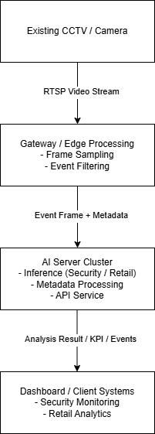
학습·최적화·배포 전략-2
배포 아키텍처
a. 엣지 · 게이트웨이 기반 경량 처리 (Edge / Gateway Processing)
엣지 카메라에서는 추론 미수행, RTSP 영상만 송출
게이트웨이(Gateway)에서 경량 전처리 및 이벤트 필터링 수행
Frame Sampling (30 → 3 FPS)
Motion Detection (경량 모듈, Edge-compatible)
이벤트 프레임 및 메타데이터만 중앙 서버로 전송
카메라 및 NVR 펌웨어 변경 없이 적용 가능
결과:
대역폭 80% 절감
기존 하드웨어 변경 불필요
160만 대 기존 장비를 변경 없이 활용 가능한 범위 내에서 재활용
b. 서버 측 처리 (AI Central Processing)
중앙 AI 서버(GPU)에서 도메인별 AI 분석 수행
AI 분석 결과는 메타데이터 중심으로 저장 후 API를 통해 제공
Multi-GPU 노드 확장(Horizontal Scaling) 지원
‹#›
Copyright © 2025 VTI All rights reserved

Slide 27
학습·최적화·배포 전략-3
MLflow + Docker Registry 기반 MLOps 파이프라인 구축으로 모델 개발–배포–운영 전 주기를 완전 자동화합니다.
실험 관리 및 모델 저장소
자동 하이퍼파라미터 탐색
자동 배포 및 컨테이너 기반 배포 구조
실시간 모니터링
기록
기록
기록
기록
MLFlow 기반 운영
정확도, 손실값, 하이퍼파라미터 자동 기록
모델 버전 및 단계(준비 → 운영 → 보관) 체계적 관리
실험 재현성 확보 및 성능 비교 자동화
Optuna / RayTune 사용
수백~수천 개 조합을 자동으로 탐색
운영 환경 변화(조도, 밀집도, 장면 복잡도 등)에 맞춘 최적 값 자동 선정
탐색 비용 절감 및 모델 성능 최적화
모델을 컨테이너 이미지로 변환하여 저장소에 보관
자동 검사 후 배포(코드 변경 시 자동 실행)
기준 성능에 미달하면 배포 자동 차단
추론 서버에 자동 반영되어 무중단 운영 지원
입력 데이터 분포 변경 감지
모델 정확도 하락(모델 변동) 실시간 경보
지연 시간, 처리 속도, GPU 사용량 등 운영 지표 자동 수집
성능 저하 시 이전 버전으로 자동 되돌리기
주요 효과
1
2
3
4
개발 부터 운영까지 자동화
상용 환경에서 일관된 모델 품질 유지
서비스 규모 증가에 강한 확장성 확보
운영비 절감 + 배포 속도 향상
‹#›
Copyright © 2025 VTI All rights reserved

Slide 28
프로젝트 리스크 및 조치 방안
엣지–서버 혼합 구조의 한계를 인지하고, 성능·보안·데이터 품질 측면의 리스크를 사전 관리 시행
리스크 | 영향 | 조치 방안
NPU 성능 한계 | 엣지 장비에서 고정밀 AI 추론 수행에 제약 존재 | GPU 서버 기반 추론으로 전환영상 스트림 압축 및 최적화 적용
네트워크 대역폭 제한 | 지연(latency) 증가 또는 프레임 손실 발생 가능 | 적응형 비트레이트(Adaptive Bitrate) 및 버퍼링 메커니즘 적용
개인정보 보호 이슈 | 민감한 개인정보 노출 위험 | 얼굴 블러링 및 데이터 익명화 정책 적용
데이터 비일관성 | 카메라별 포맷 차이로 인한 분석 오류 | 메타데이터 스키마 표준화 및 데이터 수집 프로세스 정규화
‹#›
Copyright © 2025 VTI All rights reserved

Slide 29
클라우드 사용환경 및 서버 스펙 제안
구분 | 주요 용도 | 권장 사양 | 설명
AI 추론 서버 (GPU) | 객체·행동 인식 추론 | NVIDIA A100 40GB × 1, vCPU 16코어, RAM 128GB, NVMe 2TB | 처리량 및 모델 구성에 따라 GPU 사양 조정 가능
전처리 엣지 / 게이트웨이 노드 | 영상 이벤트 필터링 | NPU 1TOPS 이상 또는 CPU 기반 경량 처리 | 카메라/NVR FW 변경 없이 이벤트 기반 전처리
데이터 파이프라인 서버 | Kafka / Redis / Storage 운영 | vCPU 8코어 / RAM 32GB / SSD 500GB | 이벤트 수집·버퍼링·메타데이터 관리
API / 대시보드 서버 | API 게이트웨이 / UI 제공 | vCPU 8코어 / RAM 16GB / SSD 200GB | React 기반 웹 서비스 및 API 연동 처리
클라우드 제공사 권장 | AWS / GCP / 네이버 클라우드 | AWS p4d 또는 GCP A2 GPU 인스턴스 | SKT 계열 클라우드 연동 환경도 고려
PoC 기준 월간 예상 비용 | AI 서버 + Web 서버 + DB 구성 | 약 $1,200 ~ 1,500 / 월 | 3개월 PoC 기준 약 $4,000 ~ 4,500 예상
** 제안 근거
GPU 사양은 분석 목적 및 처리량에 따라 단계적 확장
- Security: 실시간 이벤트 중심 → 경량·저지연 구성
- Retail: Batch·고정밀 분석 → 고성능 GPU 활용
엣지–서버 분산 구조
PoC 단계에서는 단일 노드 구성 가능: 상용 단계에서는 클러스터 기반 확장
‹#›
Copyright © 2025 VTI All rights reserved

Slide 30
III. 일정 및 견적
Copyright © 2025 VTI All rights reserved

Slide 31
1. 프로젝트 일정 및 산출물
마스터 스케줄 | M |  |  |  | M+1 |  |  |  | M+2 |  |  |  | M+3 |  |  |  | M+4 |  |  |  | M+5
항목 | W1 | W2 | W3 | W4 | W5 | W6 | W7 | W8 | W9 | W10 | W11 | W12 | W13 | W14 | W15 | W16 | W17 | W18 | W19 | W20 | W21 | W22 | W23 | W24
1. 요구사항 명확화
2. 설계
3. 코딩
4. 테스트
5. 인수 테스트
산출물
시스템 아키텍처 문서 (엣지–서버–대시보드 데이터 흐름 포함)
AI 모델 비교 및 벤치마크 리포트 (성능, 정확도, 처리 속도 등 평가 결과 포함)
API 명세서 (OpenAPI 3.0 / Swagger 기준 문서화)
대시보드 UX/UI 프로토타입 및 구현물
PoC 테스트 리포트 (KPI 평가 결과 및 성능 최적화 계획 포함)
‹#›
Copyright © 2025 VTI All rights reserved

Slide 32
2. 비용 산정
항목 | 설명 | 단가 (USD) | 수량 | 최종 금액 (USD) | 최종 금액 (KRW)
AI 개발 | AI Vision 모델 설계 및 학습 | $43,000 | 1식 | $43,000 | ₩63,210,000
서버 구축 및 통합 | AI 추론 서버, API, 데이터베이스 구성 및 시스템 통합 | $18,700 | 1식 | $18,700 | ₩27,489,000
대시보드 UX/UI 개발 | 웹 기반 관제·분석 대시보드 설계 및 구현 | $22,000 | 1식 | $22,000 | ₩32,340,000
테스트 | 기능·성능 검증, 안정성 테스트, KPI 기준 평가 | $9,000 | 1식 | $9,000 | ₩13,230,000
온사이트 PM | 프로젝트 관리 및 커뮤니케이션 지원 | $6,000 | 2.5MM | $15,000 | ₩22,050,000
총합 (VAT 별도) * 원화의 경우, 천단위 이하 절사 |  |  |  | $107,700 | ₩158,310,000
🔹 참고:
- 기준환율: 1,470.90 (25.12.01 하나은행 매매기준) / 적용환율: 1,470원 - 상기 금액은 예상 견적 기준이며, 클라우드 비용은 별도입니다. 향후 최종 요구사항 확정 시 비용이 조정될 수 있습니다.
- 본 견적 비용의 유효기간은 견적서 송부일로부터 45일입니다.
‹#›
Copyright © 2025 VTI All rights reserved

Slide 33
IV. 프로젝트 관리
Copyright © 2025 VTI All rights reserved

Slide 34




1. 조직도
ㅇㄹㄹㅇ
한국
VN-Offshore
고객사
VKR
지원
품질보장 부서
언어지원 부서
월간 미팅
(진행 현황, 이슈)
VKR 매니저
주간 미팅
(진행 현황, 이슈)
매니저
부서 매니저
ISMS
마케팅 부서
한국인 PMO
IT 지원 부서
· VTI는 고객사로부터 명확한 개발 범위 및 비즈니스 요구사항을 받습니다.
· VTI는 요구사항을 분석하고 품질 기준에 맞는 산출물을 제공합니다.
· 개발하는 동안 보고서 및 회의를 통해 개발 현황을 지속적으로 보고합니다.
O/M
New Dev
오류 상세
조사요청
변경 요청
・요구사항 정의서
・디자인 문서
요구사항 및 이슈 전달
보고
고객사 팀
PM
PM/BA
개발자
개발자
O/M
New Dev
Developer
분석
영향 보고서
개발
테스트
・설계
・개발
・테스트
BA/기획자
테스터
‹#›
Copyright © 2025 VTI All rights reserved

Slide 35
2. 커뮤니케이션 (회의 및 보고)
# | 유형​ | 방법 및 도구 | 시간​ | 세부 사항 | 참석자
1 | 킥오프 미팅 | 미정 | 미정 | 프로젝트 정보 및 이해관계자별 소개 프로세스 및 프로젝트 계획에 대한 계약임 | SKT VTI 팀
2 | 일일 회의 | 미정 | 미정 | 진행상황 보고 작업 알림 이슈 보고 및 상담 | VTI 팀
3 | 주간회의 | 미정 | 미정 | 1주간 진행 상황, 문제 및 리스크 보고 | SKT VTI 팀
4 | 주간 보고서 | 미정 | 미정 | 1주간 진행 상황, 문제 및 리스크 보고 | SKT VTI 팀
5 | 데모 | 미정 | 각 마일스톤에 따라 진행 | 각 마일스톤의 산출물 시연 | VTI 팀
‹#›
Copyright © 2025 VTI All rights reserved
Notes:
@startuml
[*] --> Init
state Init {
Init --> Listening : Init RUM script\nGenerate sessionID,\npageViewID
}
state Listening {
Listening --> Observing : Navigation events\n+ User interactions
Listening --> Observing : JS error listeners\n+ Resource tracking
}
state Observing {
Observing --> OnRouteChange : Route changed?
Observing --> OnJSError : JS error?
Observing --> Observing : Waits for next event
}
state OnRouteChange {
OnRouteChange --> Observing : Generate new pageViewID\nSend navigation + paint data
}
state OnJSError {
OnJSError --> Observing : Send error log to server
}
Observing --> SessionEnd : User leaves site
SessionEnd --> [*] : Flush buffer\nSend session summary
@enduml

Slide 36
3. 품질 관리 프로세스
리뷰 및 테스트와 같은 프로젝트 팀의 품질 보증 활동 외에도 VTI는 품질을 보장하기 위해 프로젝트와 독립적인 품질 보증팀을 지원합니다.
기획
분석 및 설계
개발
테스트
딜리버리 및 배포
프로젝트 계획
SRS 및 설계
개발
테스트 사양
구성 매뉴얼
프로젝트
계약서 검토
작업 결과물 검토 및 결함 관리
결함 분석 및 지속적인 개선
품질 개선
품질보증 계획
작업 결과물 검토 및 결함 관리
최종 검사
품질보증
검토 참여
개선요구 및 평가
프로세스 확인, 프로젝트 관리 보장 및 품질개선 지원
‹#›
Copyright © 2025 VTI All rights reserved
Notes:
@startuml
[*] --> Init
state Init {
Init --> Listening : Init RUM script\nGenerate sessionID,\npageViewID
}
state Listening {
Listening --> Observing : Navigation events\n+ User interactions
Listening --> Observing : JS error listeners\n+ Resource tracking
}
state Observing {
Observing --> OnRouteChange : Route changed?
Observing --> OnJSError : JS error?
Observing --> Observing : Waits for next event
}
state OnRouteChange {
OnRouteChange --> Observing : Generate new pageViewID\nSend navigation + paint data
}
state OnJSError {
OnJSError --> Observing : Send error log to server
}
Observing --> SessionEnd : User leaves site
SessionEnd --> [*] : Flush buffer\nSend session summary
@enduml

Slide 37
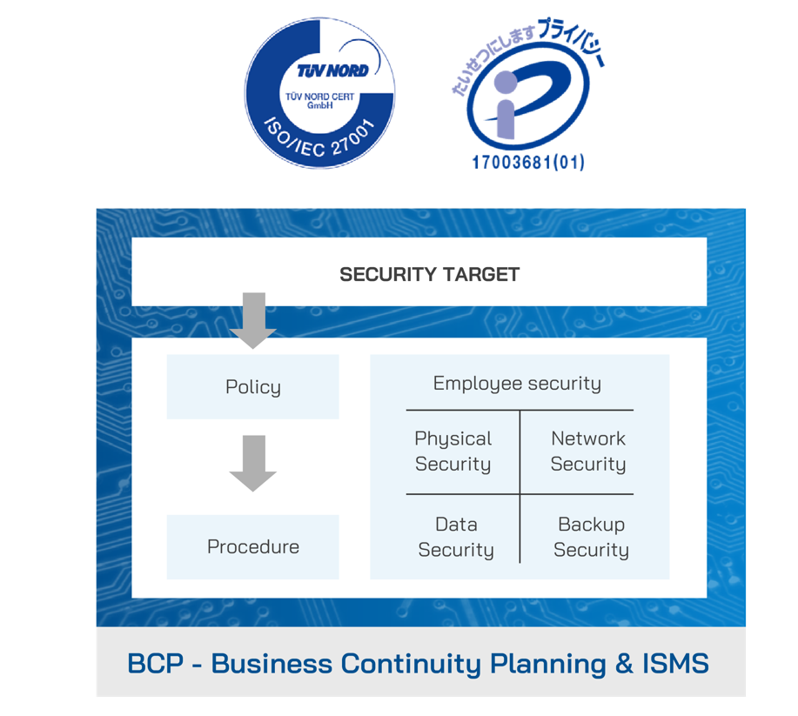
4. 보안 관리
아래와 같이 회사와 프로젝트 차원에서 보안을 관리하고 있습니다.
1. 회사 수준: IT 부서에서 관리
보안 보증을 안내하는 적절한 정책과 절차 보유
정보 무결성과 보안을 보장하기 위한 계층과 기술적 조치가 있음
물리적 보안
네트워크 보안
데이터 보안
백업 보안
2. 프로젝트 수준: PM/CM이 관리
문서접근통제 : 역할별 분산화
소스 코드: 회사 GIT의 관리 외부 네트워크에서 접속 불가
각 역할별 권한 부여
개발 환경:
사례 1: VTI의 환경에서 구축 및 관리되며 PM/CM의 권한으로 관리됨
사례 2: 고객사의 환경과 VTI의 원격 VDI를 기반으로 구축됨
‹#›
Copyright © 2025 VTI All rights reserved
Notes:
@startuml
[*] --> Init
state Init {
Init --> Listening : Init RUM script\nGenerate sessionID,\npageViewID
}
state Listening {
Listening --> Observing : Navigation events\n+ User interactions
Listening --> Observing : JS error listeners\n+ Resource tracking
}
state Observing {
Observing --> OnRouteChange : Route changed?
Observing --> OnJSError : JS error?
Observing --> Observing : Waits for next event
}
state OnRouteChange {
OnRouteChange --> Observing : Generate new pageViewID\nSend navigation + paint data
}
state OnJSError {
OnJSError --> Observing : Send error log to server
}
Observing --> SessionEnd : User leaves site
SessionEnd --> [*] : Flush buffer\nSend session summary
@enduml

Slide 38





연락처
홈페이지: vti.com.vn
이메일: bdk@vti.com.vn
전화번호: (+82) 2-2039-1159
VIETNAM
• VTI Building, Me Tri Ha Urban Zone, Nam Tu Liem, Ha Noi
• 7F, VNO Building, 124 Dien Bien Phu, Da Kao, Dist.1, Ho Chi Minh
KOREA
• 13 Floor, Goryeo Daeyeongak Tower, 97 Toegye-ro, Jung-gu, Seoul, Korea 04535
JAPAN
• 4th Floor, T&T Building, 8−21 Tomihisacho, Shinjuku-ku, Tokyo 162−0067
• 4th Floor, Belx Shinjuku Building, 23−14 Aizumicho, Shinjuku-ku, Tokyo 160−0005
• Room 608, Sanko Building Semba, 1−3−9 Minamihonmachi, Chuo-ku, Osaka-shi, Osaka 541−0054
• Room 651, Business Center Nagoya Sakae, 3−22−24 Nishiki, Naka-ku, Nagoya-shi, Aichi 460−0003
• Room 943, 9th Floor, Daini Okabe Building, 3−27−25 Hakata Ekimae, Hakata-ku, Fukuoka-shi, Fukuoka 812−0011
SINGAPORE
• 20A Tanjong Pagar Road 088443
‹#›

